Slide 1





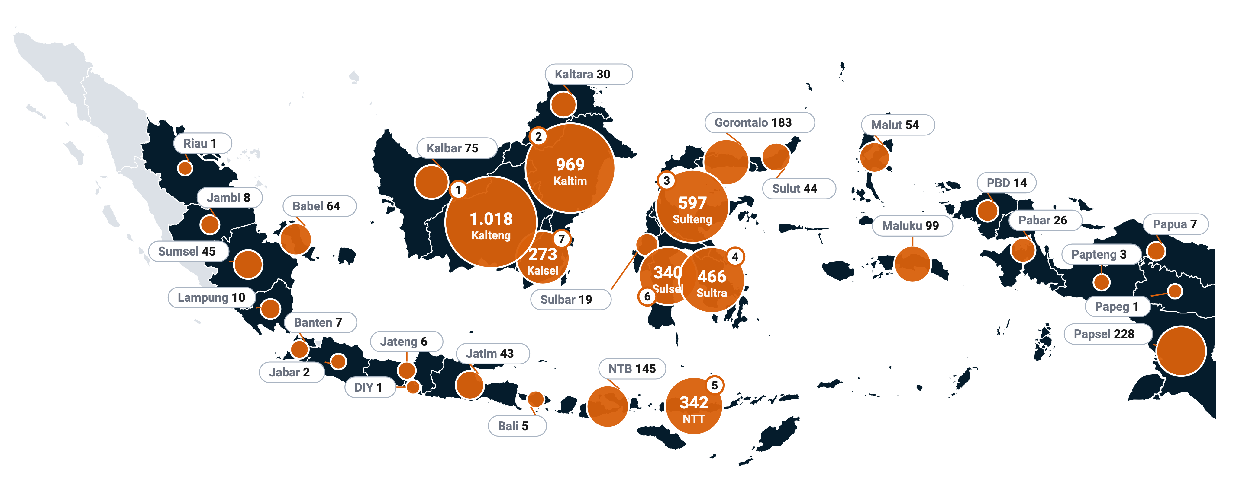
Peta Hotspot untuk Pengendalian dan Penanganan Karhutla 2026
CUT OFF DATA 30 Okt 2026, 17.00 WIB
Terbanyak di Kalimantan Tengah (1.018 titik). Total: 5.125 titik, 7.812 ha terbakar, 1.970 ha belum padam
HOTSPOT
5.125 titik
FIRESPOT
2.273 titik
LUAS TERBAKAR
7.812 ha
BELUM PADAM
1.970 ha
PROVINSI
HOTSPOT* (titik)
FIRESPOT* (titik)
LUAS TERBAKAR* (ha)
BELUM PADAM* (ha)
1
Kalimantan Tengah
1.018
▲125%
649
▲150%
2.195
▲445%
467
▲3.013%
2
Kalimantan Timur
969
▲92%
407
▲29%
1.206
▲44%
320
▲84%
3
Sulawesi Tengah
597
▲25%
327
▲26%
898
▲4%
385
▲31%
4
Sulawesi Tenggara
466
▼17%
266
▲14%
644
▼33%
282
▲10%
5
Nusa Tenggara Timur
342
▲3%
53
▼12%
479
▼18%
46
▼12%
6
Sulawesi Selatan
340
▼2%
101
▼19%
410
▼9%
101
▲13%
7
Kalimantan Selatan
273
▲65%
121
▲278%
405
▲114%
33
▲450%
8
Papua Selatan
228
▼69%
88
▼74%
386
▼56%
105
▼79%
9
Gorontalo
183
▲24%
76
▲49%
226
▼9%
66
▲100%
10
Nusa Tenggara Barat
145
▼48%
46
▼48%
147
▼61%
25
▲150%
Ukuran lingkaran sebanding jumlah titik panas
Provinsi dengan titik panas
Tanpa titik panas
naik dari hari sebelumnya
turun dari hari sebelumnya
*Data berdasarkan Geographic Information System (GIS) dengan satelit NASA (FIRMS: VIIRS dan MODIS).
Badan Nasional Penanggulangan Bencana | Copyright 2026
1

Slide 2
















Penanganan dan Pengendalian Karhutla per Tanggal 30 Oktober 2026
CUT OFF DATA 30 Okt 2026, 17.00 WIB
6 provinsi teratas; ±1.603 ha (80 persen) dari ±2.007 ha api 28 Okt telah padam pada 30 Okt, belum padam ±1.601 ha
HOTSPOT* (titik)
FIRESPOT* (titik)
LUAS TERBAKAR* (ha)
BELUM PADAM* (ha)
PROVINSI
28 Okt
29 Okt
30 Okt
28 Okt
29 Okt
30 Okt
28 Okt
29 Okt
30 Okt
28 Okt
29 Okt
30 Okt
Kalimantan Tengah
157 SGT TDK SEHAT
HUJAN SEDANG
99
453
1.018
58
260
649
42
403
2.195
0
15
467
▲560%
▲358%
▲125%
▲1.060%
▲348%
▲150%
▲320%
▲860%
▲445%
0%
▲3.013%
Kalimantan Timur
31 SEDANG
HUJAN SEDANG
905
505
969
376
316
407
771
837
1.206
168
174
320
▲25%
▼44%
▲92%
▼13%
▼16%
▲29%
▼40%
▲9%
▲44%
▼64%
▲4%
▲84%
Sulawesi Tengah
24 SEDANG
HUJAN SEDANG
317
476
597
52
259
327
344
861
898
85
295
385
▲10%
▲50%
▲25%
▼43%
▲398%
▲26%
▼18%
▲150%
▲4%
▲21%
▲247%
▲31%
Sulawesi Tenggara
22 SEDANG
HUJAN SEDANG
288
559
466
17
233
266
354
958
644
39
257
282
▼21%
▲94%
▼17%
▼82%
▲1.271%
▲14%
▼32%
▲171%
▼33%
▼61%
▲559%
▲10%
Nusa Tenggara Timur
16 SEDANG
HUJAN SEDANG
260
333
342
1
60
53
355
584
479
43
52
46
▼52%
▲28%
▲3%
▼99%
▲5.900%
▼12%
▼57%
▲65%
▼18%
▲23%
▲21%
▼12%
Sulawesi Selatan
35 SEDANG
CERAH BERAWAN
140
346
340
20
125
101
141
450
410
17
89
101
▼34%
▲147%
▼2%
▼57%
▲525%
▼19%
▼56%
▲219%
▼9%
▼83%
▲424%
▲13%
Jumlah 6 provinsi
2.009
2.672
3.732
524
1.253
1.803
2.007
4.093
5.832
352
882
1.601
naik dari hari sebelumnya
turun dari hari sebelumnya
tanpa pembanding
PM2.5 berbahaya
PM2.5 tidak sehat
prakiraan cuaca 30 Okt
*Data berdasarkan Geographic Information System (GIS) dengan satelit NASA (FIRMS: VIIRS dan MODIS).
Badan Nasional Penanggulangan Bencana | Copyright 2026
2

Slide 3





















Operasi Penanganan Karhutla per Tanggal 30 Oktober 2026
71.878 personel darat, 58 armada udara, dan OMC di 3 provinsi dengan hujan di 5 provinsi
PENANGANAN
PERSONEL PER PROVINSI
71.878
35
23
Kalteng
16.387 23%
Riau
14.837 21%
Kalbar
14.458 20%
personel darat
heli water bombing
pesawat patroli/OMC
Sumsel
12.285 17%
Kalsel
7.927 11%
Jambi
5.984 8%
MODIFIKASI CUACA
ARMADA UDARA
30 Okt
58 unit
23 patroli/CASA/OMC
35 heli water bombing
OMC DAN HUJAN
30 Okt
3 dari 3 provinsi hujan
SASARAN OMC
HASIL
Kalimantan Selatan
8
5
13 unit
Kalimantan Tengah
Kotawaringin Timur, Seruyan, Katingan, dll.
HUJAN
Kalimantan Tengah
3
8
11 unit
di Seruyan, Lamandau, Pulang Pisau, dll.
Sumatera Selatan
5
5
10 unit
Sumatera Selatan
wilayah timur Kota Palembang, OKI, OKU, dll.
HUJAN
Kalimantan Barat
2
7
9 unit
di Palembang, Musi Banyuasin, dll.
Jambi
2
3
5 unit
Kalimantan Selatan
Hulu Sungai Selatan, Tapin, Banjarmasin, dll.
HUJAN
Riau
1
3
4 unit
di Tapin, Hulu Sungai Selatan
Lampung
1
1
2 unit
SEMAI OMC
30 Okt
14 sortie, 19.300 kg
Papua Selatan
1
1 unit
Kalimantan Timur/IKN
1
1 unit
DRY ICE + NaCl
HASIL
1
Kalimantan Tengah
11.300 kg
HUJAN
Jawa Timur
1
1 unit
9 sortie
di Seruyan, Lamandau, Pulang Pisau, dll.
1
Papua Barat Daya
1
1 unit
Sumatera Selatan
7.200 kg
HUJAN
1
4 sortie
di Palembang, Musi Banyuasin, dll.
PEMILIK
BNPB 40
TNI 15
Kemenhut 1
Pemda 1
PT Sinarmas 1
Badan Nasional Penanggulangan Bencana | Copyright 2026
3

